Slide 1
Тема уроку:
Правила для пішоходів
Здоров’я, безпека та добробут
5 клас

Slide 2
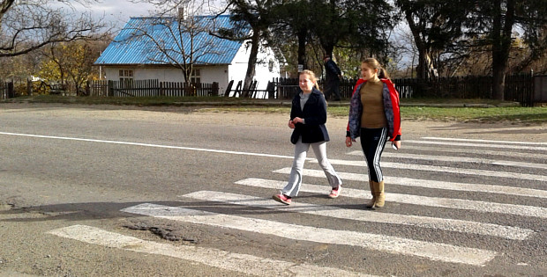
Кожен з вас, вирушаючи до школи, до магазину чи на прогулянку, стає учасником дорожнього руху: і пішохід, і велосипедист і пасажир, а тому всі повинні чітко дотримуватися правил дорожнього руху.

Slide 3

Які правила руху пішоходів ви знаєте?
Чи користуєтесь ви цими правилами?
Як гадаєте до чого може призвести невиконання правил пішохода?
Вправа "Мозковий штурм"

Slide 4
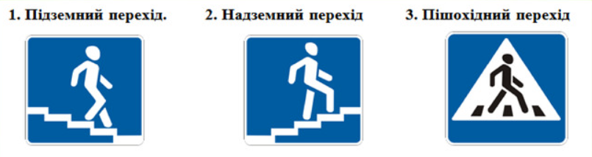
Для безпеки пішоходів на дорогах облаштовано пішохідні переходи. Вони бувають різні.

Slide 5



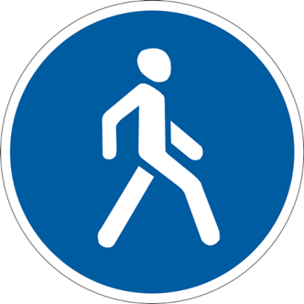
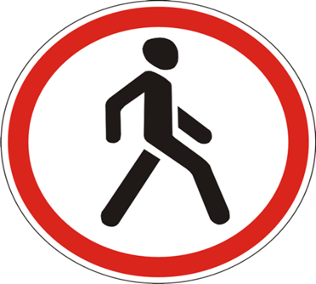
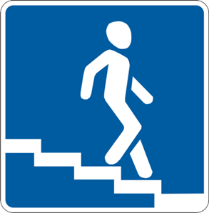

Знаки, які повинні знати пішоходи
Пішохідний перехід
Пішохідна зона
Кінець пішохідної зони
Пішохідна доріжка
Підземний пішохідний перехід
Надземний пішохідний перехід
Рух пішоходів заборонено

Slide 6
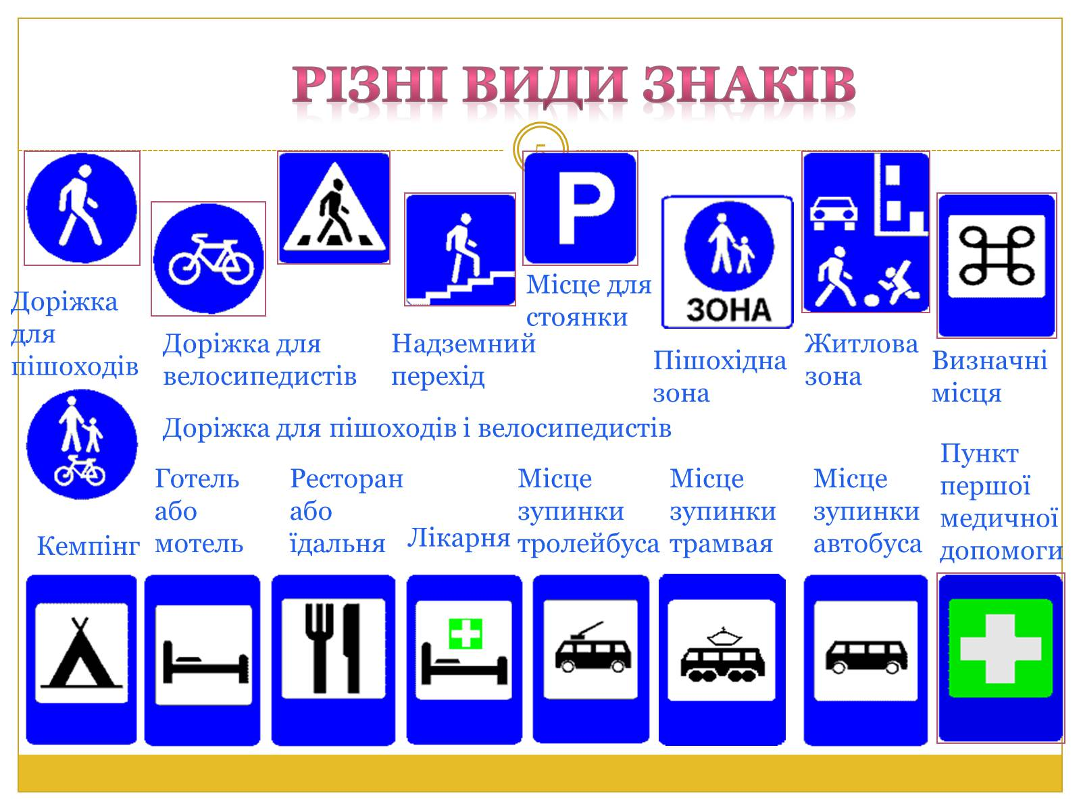

Slide 7
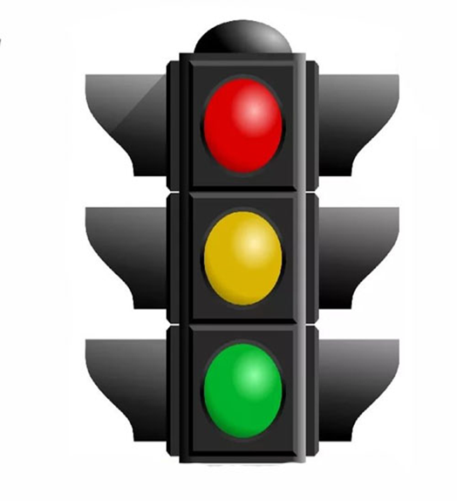
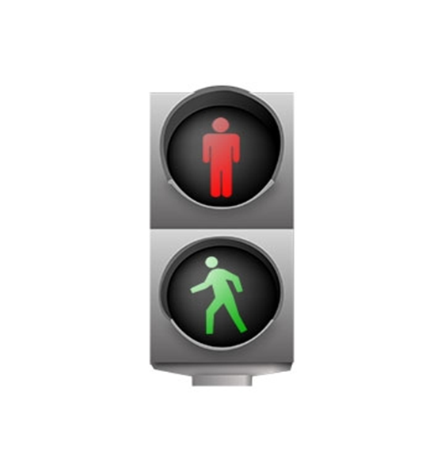
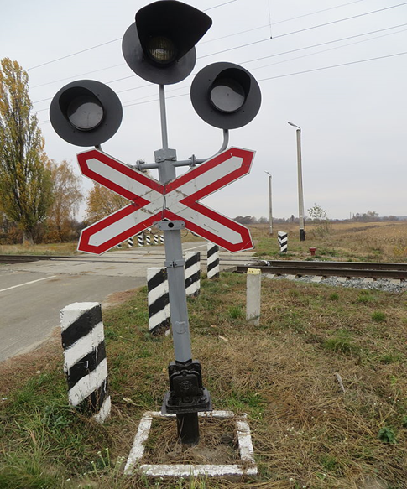
Світлофор – сигнальний електричний пристрій, ліхтар з червоними, зеленими і жовтими вікнами для регулювання руху на перехрестях, майданах і пішохідних переходах, для сигналізації на залізничних переїздах.
Види світлофорів:
транспортний
пішохідний
залізничний

Slide 8

Є світлофори, призначені лише для пішоходів. На вічках таких світлофорів зображено силует людини.
Червоний силует людини - рух заборонено.
Зелений силует людини - сигнал дозволяє рух.

Slide 9
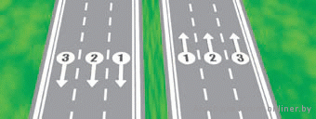
Багатосмугова дорога — це дорога з поздовжніми смугами на проїзній частині для руху транспортних засобів у обох напрямках.

Slide 10
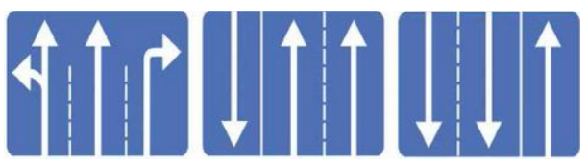
Рух транспорту на багатосмугових дорогах регулюється знаками «Напрями руху по смугах». Запам’ятай їх.

Slide 11
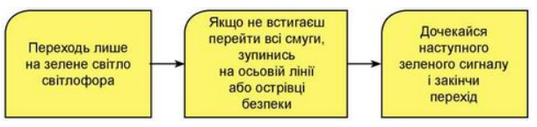
При переході багатосмугової дороги слід користуватися такими правилами.
Якщо дорога регулюється світлофором:

Slide 12
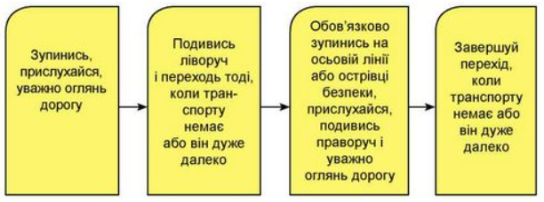
Якщо дорога не регулюється світлофором:

Slide 13
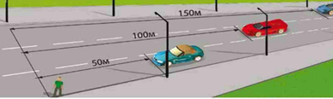
Безпечна відстань до автомобіля
Не можна переходити дорогу, побачивши автомобіль із сигнальним маячком, сиреною або той, що рухається надто швидко.

Slide 14
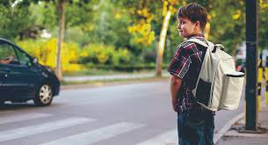
Є дороги, які не освітлюються, необлаштовані, вузькі, з крутими поворотами. Якщо на узбіччі стоять машини, то не видно проїзної частини. Такі дороги слід переходити дуже обережно. Найкраще дочекатися, поки від’їде транспортний засіб, або перейти дорогу в іншому місці — де проїзну частину видно далеко з обох боків. Виїзди з дворів, автостоянок чи заправних станцій також мають обмежену оглядовість. Автомобіль може з’явитися зненацька! Будь уважним!
Пам'ятай!!!
Автомобіль не може зупинитися миттєво…

Slide 15
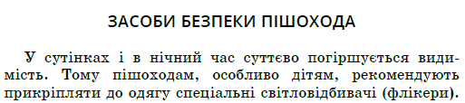
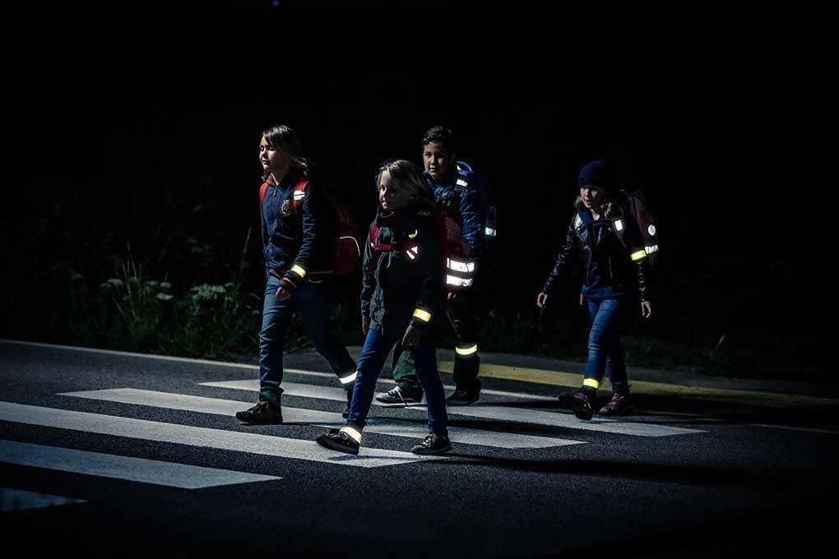
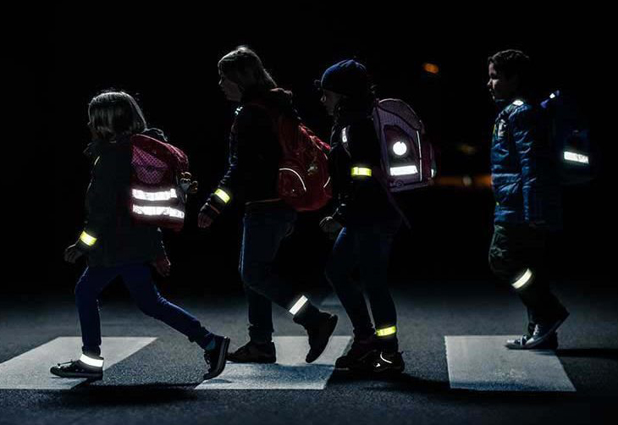

Slide 16

Правила для пішоходів
Пішоходи мають рухатися тротуарами або пішохідними доріжками, тримаючись правого боку.
У темну пору доби пішоходи повинні мати світловідбивальні елементи.
Пішоходи повинні переходити дорогу через "зебру" або на підземних переходах.
Чекати транспортний засіб пішоходи повинні на тротуарах, посадкових майданчиках.
У місцях, де рух регулюється, пішоходи мають керуватися сигналами світлофору.
У місцях, де здійснюється ремонт дороги слід бути обережним та обходити ці місця.
Пішохід повинен бути уважним у несприятливу погоду.

Slide 17
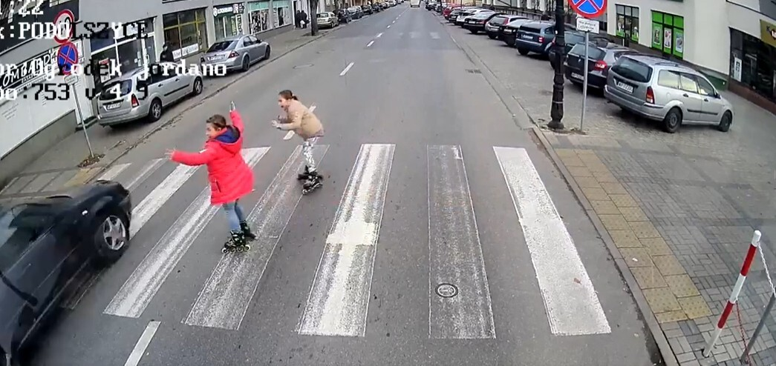
Пішоходам заборонено:
Виходити на проїзну частину, не впевнившись у відсутності небезпеки.
Раптово виходити чи вибігати на проїзну частину, у тому числі на пішохідний перехід.
Переходити проїзну частину поза пішохідним переходом.
Затримуватися чи зупинятися на пішохідному переході.

Slide 18
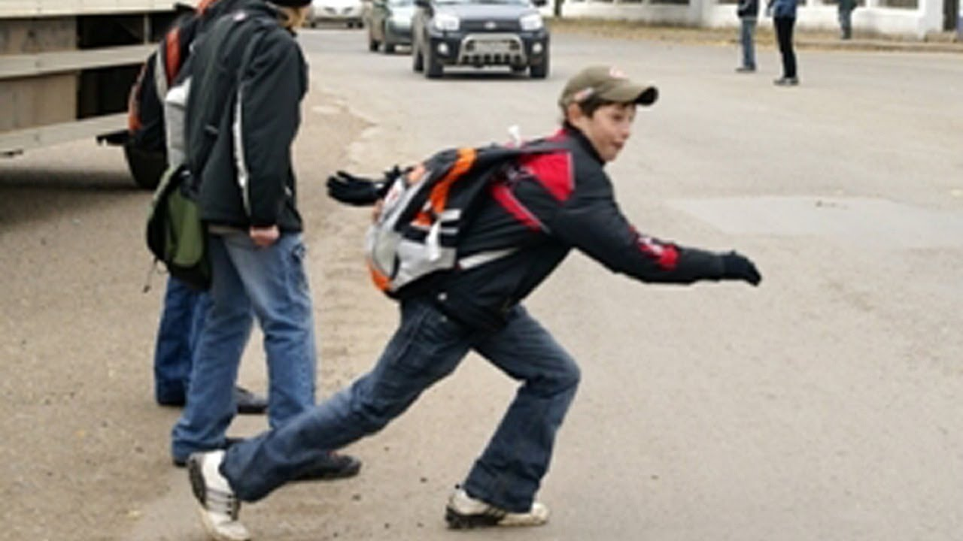
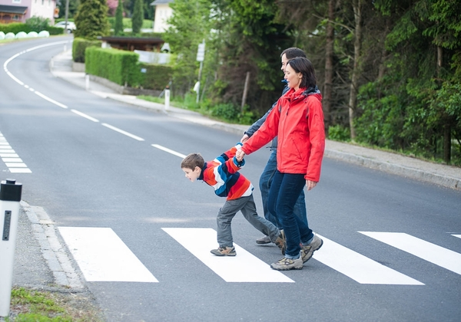
Пам'ятай!!!
Від твоєї дисципліни на дорозі залежить твоя безпека й безпека людей, які тебе оточують!

Slide 19
Домашнє завдання
Усно: опрацювати §4;
Письмово: виконати мозаїку завдань до теми (ст. 40)

Slide 20

Дякую за увагу!

